Slide 1
LMNN
17721695-金宇

Slide 2
问题的引出
kNN常用的欧氏距离往往并不能很好地表示两个元素之间的真实距离。
E.g.小明（183,25）小美（160,22）和老王（161,42）。身高和年龄两个特征的重要性，明显不一样。
所以引入马氏距离，给每个特征加了一个权重：

Slide 3
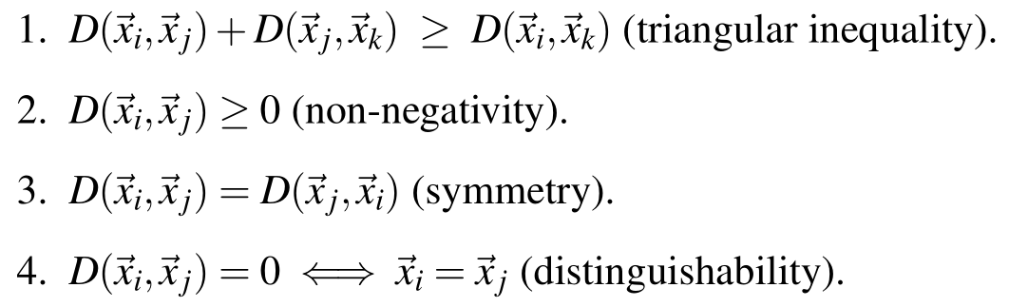
背景知识
距离（度量metric）
半度量（pseudometric）

Slide 4



Mahalanobis metrics
显然，L满秩的时候，是度量，否则是半度量。
显然M是半正定的。
上面的式子即： Mahalanobis metrics

Slide 5
训练目标
L和M都可以被训练。
训练L的时候，不需要额外条件。
训练M的时候，需要保证M一直是半正定的。
虽然多了额外条件会复杂，但训练M是有很大的好处的。

Slide 6
Model
1.在半正定的范围里，靠求解凸优化问题来获得参数。
2.不仅要正确鉴别不同标记元素，它们的距离还应该足够远。
3.我们的模型最终目标就是为了提高kNN的精确度。
简单而言，两个原则：
1.当前元素，应该和最近的k个邻居是一个标签
2.不同标签的元素的距离，应该分得足够开

Slide 7

Target neighbors
我们学出的模型，最终求出的相应元素的邻居，应该就是target neighbors。这相当于一个初始的条件（信息）。
我们引入
表示，j元素是i元素的一个target neighbor.
此式不对称。

Slide 8
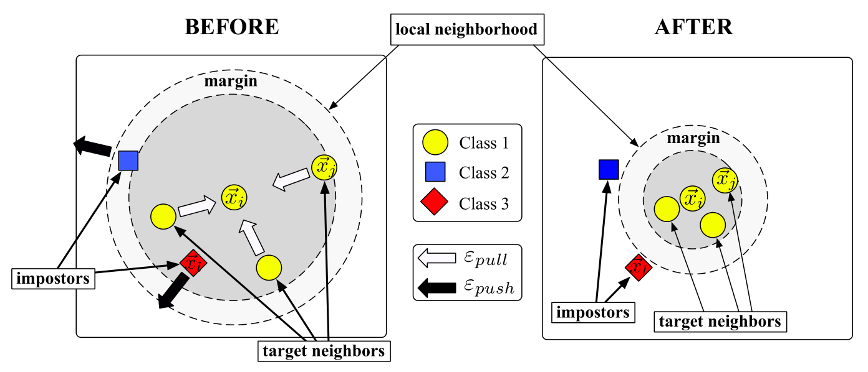
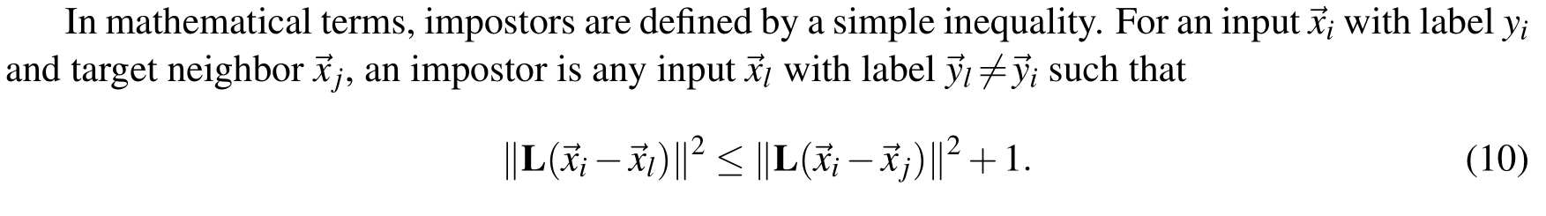
imposters
所有i目标邻居，都应该比任何不一样标签的元素离i要近，如果有人打破了这一点，那么就叫他imposter。可以说，学习的目标就是要减少imposter。
不过不仅如此，我们还要让imposter离我们足够远

Slide 9
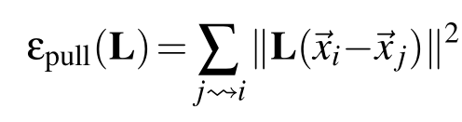
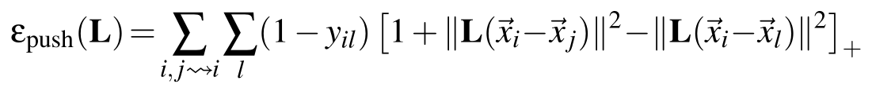

Loss Function
两个部分：一个部分推近target N；一个部分推远不同类元素。
*那些元素足够远的情况不需要考虑。

Slide 10

就像SVM只被支持向量影响，LMNN只被imposters影响。
SVM和LMNN的损失函数最后都可以写成输入向量内积的形式。
SVM和LMNN的损失函数最后都是一个凸优化的问题。

Slide 11
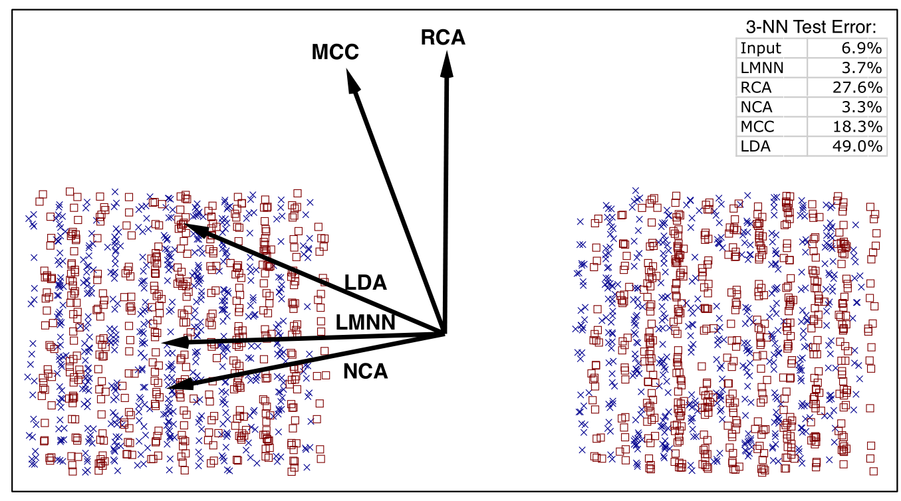
因为LMNN和NCA都依靠一小块从总数据集里分离出来的结构进行度量学习，而其他的都想从所有数据里得到一个度量，但这其实反而会增大kNN的误差。
虽然这些数据是被刻意设计的，但是表明了那些需要多模型表示的问题，用哪些方法会造成很大误差。
双峰模型横方差更大， 但竖的更有效。

Slide 12
Convex Optimization
我们最容易想到让L里的元素梯度下降。但是，这其实是个陷阱。因为梯度下降的最终形式取决于对L最初的估计，因此得到的结果的泛化性往往不强。
解决方法是，把 当做半定规划问题。
SDP（a semidefinite program)给一个元素是线性未知的对称矩阵一个额外限制：半正定。
问题最终被证明是可以在多项式时间内解决的。

Slide 13

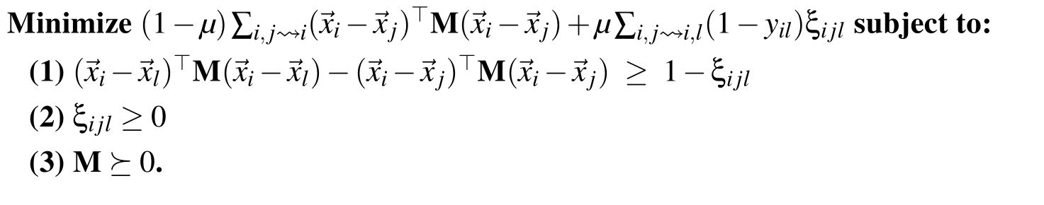
SDP
这个损失是分段线性的。第一项是线性的，第二项因为有hinge loss，所以不一定是。
引入一个松弛变量来模拟这个hinge loss的效果。 表示一个三人小分队：j是i的T N，l是imposters。这个变量表示了这个最大的间隔。

Slide 14
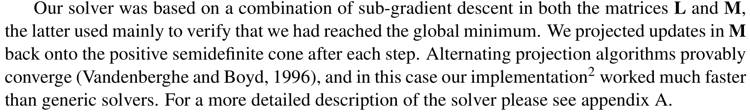
Solver
虽然SDP用一些通用的包就可以求解，但是，这些通用方法，在衡量限制条件的数量时（大雾），往往不给力。所以，我们自己实现了一个SDP solver。很好地利用了 不会到达负数的特点。并且它是稀疏的，因为大部分i和l都被分得已经比较开了。这个问题的解决也会很迅速。

Slide 15
实现
我们利用损失函数的结构，来设计了算法。它迭代地不停重新计算马氏度量，从而使损失函数最小。计算量每次迭代会越来越小。依赖于此的加速，我们就能很轻松地计算60000样本的数据集。
实现了一个迭代的次梯度投影来优化
这个式子的半正定矩阵形式。

Slide 16
gradient projection
梯度投影法(gradient projection method)利用梯度的投影技巧求约束非线性规划问题最优解的一种方法。
求带线性约束的非线性规划问题更为有效.它是从一个基本可行解开始，由约束条件确定出凸约束集边界上梯度的投影，以便求出下次的搜索方向和步长.每次搜索后，都要进行检验，直到满足精度要求为止

Slide 17
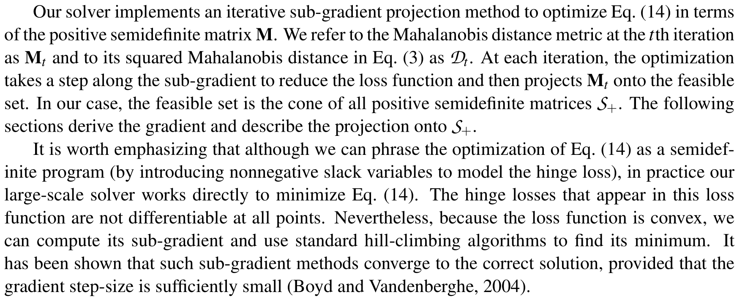
其实就是不停地计算方向和步长，并且保证每一次都是最小。最后会收敛，得出结果。

Slide 18
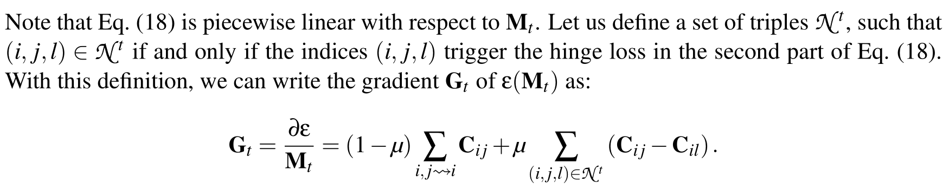
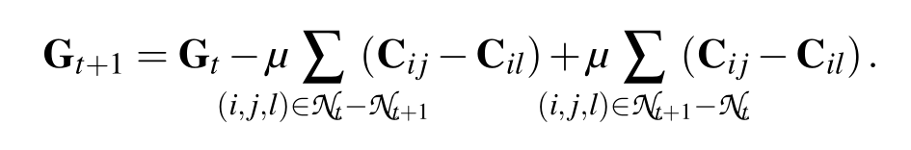
Gradient Computation

Slide 19
将来的工作
这篇论文后面还说了很多。比如LMNN-MP，LMNN-MM，它们的效果比普通的LMNN要更好，还有不同的数据集，到底用哪种也是很有讲究的。

